Slide 1


Rekomendācijas izmaksu ziņā samērīga būvniecības projekta realizācijai
Mārtiņš Brencis
Centrālās finanšu un līgumu aģentūras direktors
28.03.2019.

Slide 2

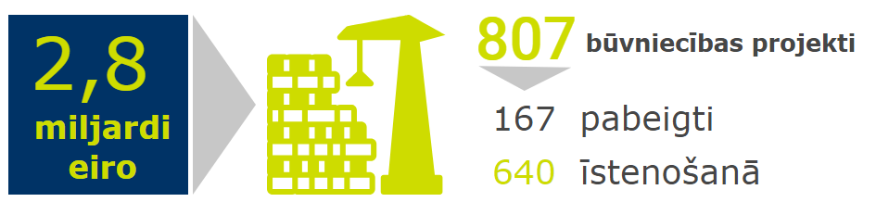
Būvniecība ES fondu projektos: plānotā naudas plūsma sadalījumā pa gadiem
Informācija par CFLA apstiprinātajiem un noslēgtajiem līgumiem

Slide 3
ES fondi: būvniecības projektu sadalījums pēc būves veida
dati uz 31.03.2019., mljn. EUR
Informācija par CFLA apstiprinātiem, noslēgtiem un pabeigtiem līgumiem
**Grafiski attēloti dati ar % īpatsvaru lielāku par 1% no kopsummas

Slide 4
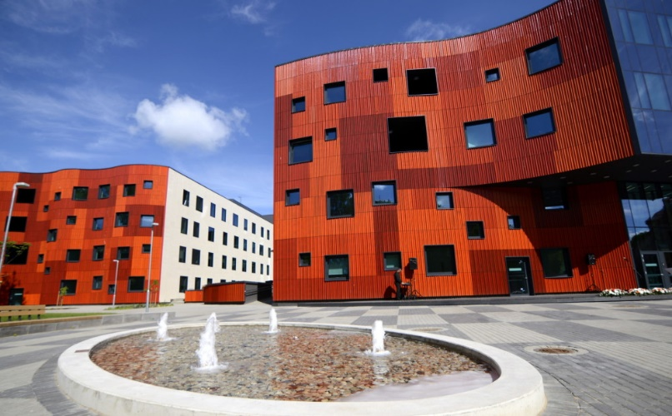
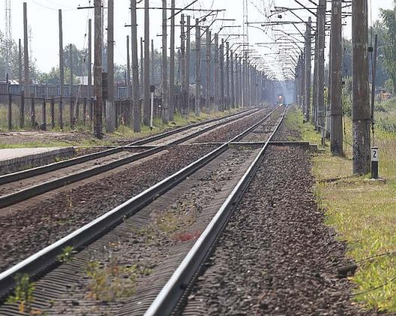
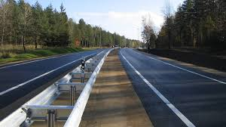
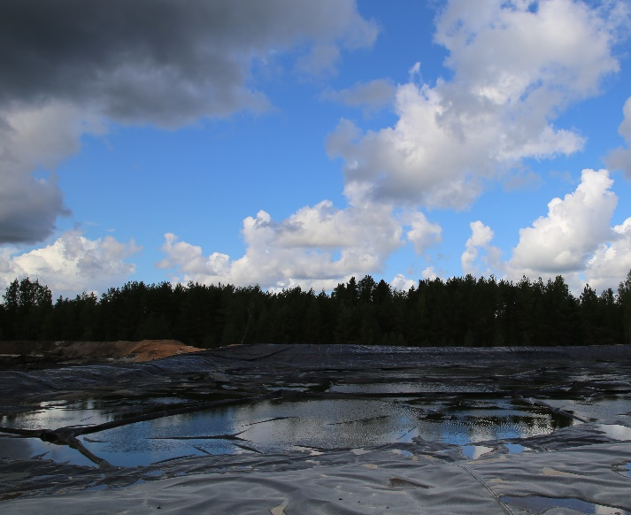
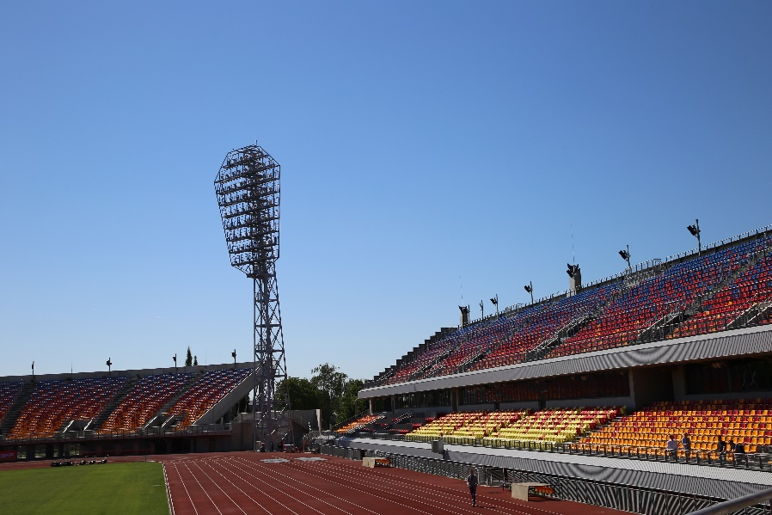
Finansiāli apjomīgākie un nozīmīgākie būvniecības projekti

Slide 5
Izmaksu pieaugums būvniecībā
Vidējā alga un alga būvniecības nozarē, pieaugums pret iepriekšējo gadu, %
Avots: Centrālā statistikas pārvalde

Slide 6
Izmaksu pieaugums būvniecībā
Būvniecības izmaksu pārmaiņas pa gadiem, %
Avots: Centrālā statistikas pārvalde

Slide 7

Izmaksu ziņā samērīgs ES fondu projekts
Sadārdzinājums ≠ izmaksu pieaugums ES fondu projektos
Pieejamais ES fondu finansējums ≠ būvdarbu izmaksas
Izmaksu samērības vērtējums:
Pret plānotajām būvniecības izmaksām projektā
Pret plānotajiem projekta rezultātiem – ko un cik daudz būvējam?
Pret finansējuma saņēmēja finansiālajām iespējām un ierobežojumiem – IIA kā instruments

Slide 8
Izmaksu ziņā samērīgs ES fondu projekts
Izmaksu pieauguma iemesli (pret plānoto projektā):
  Zema projekta gatavības pakāpe
  Ierobežots ES fondu finansējuma piešķīruma apjoms – SAM noteikumi
  FS vēlmju nesamērība pret pieejamo finansējumu - piem. skolas, slimnīcas
  Būvniecības sektors aktīvi iznāk no ēnu ekonomikas
Izmaksu pieauguma iemesli (iepirkuma rezultātā):
  Zemas kvalitātes tehniskie projekti
  Nepietiekoša pretendentu konkurence (tai skaitā, ierobežotas kvalifikācijas prasības)
  ES Fondu ierobežojošie projektu termiņi
  Noteiktās jomas specifika - ēku būvniecība, t.sk. siltināšana
  Atsevišķas pazīmes par aizliegtām vienošanām būvnieku vidū + pasūtītājs

Slide 9
Rekomendācijas izmaksu samērīga projekta realizācijai
Būvniecības tirgus dalībniekiem būtu jāreaģē, ja iepirkumā:
Nepamatoti īss līguma izpildes termiņš (neatbilst darbu apjomam un tehnoloģijām)
Pārāk augstas kvalifikācijas prasības pretendentam un speciālistiem
Nesamērīgas nodrošinājumu/ garantiju prasības, kas netiek izmantotas
Formāla zemākās cenas piedāvājuma noraidīšana

Slide 10

CFLA reģionālās pārstāvniecības
Rīga, Meistaru iela 10
Cēsis, Jāņa Poruka iela 8
Rēzekne, 18. novembra iela 35
Kuldīga, Liepājas iela 48
Jelgava, Pasta iela 43

Slide 11

Paldies!

